Slide 1


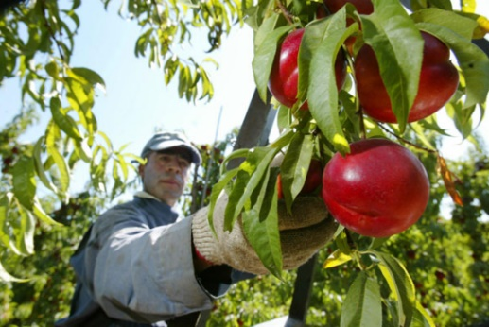



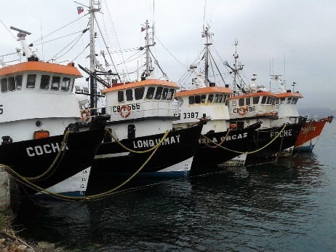
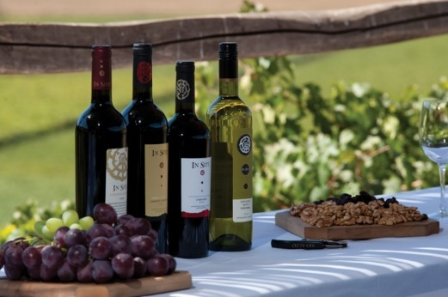
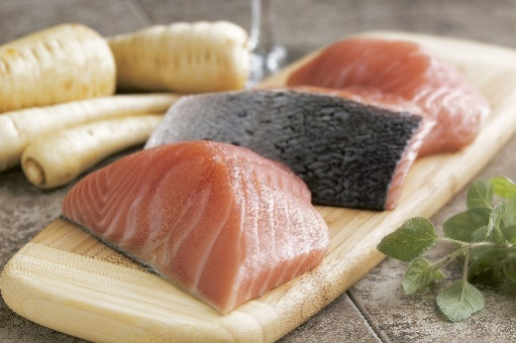

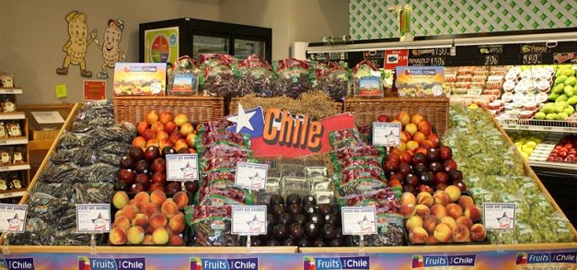


La Industria Chilena
EXPORTADORA DE ALIMENTOS

Slide 2











La Industria Chilena
EXPORTADORA DE ALIMENTOS
El sector alimenticio es el segundo mayor exportador en Chile, después de la minería, con envíos que suman US$ 16 mil millones en 2016.
Es la industria que ofrece mayor potencial de crecimiento para el país. En 10 años el cobre se ha expandido un 4% en volumen, mientras que la suma de actividades alimenticias supera en diez veces dicha cifra.
Es un sector clave para el futuro de la humanidad, donde Chile tiene la posibilidad de ejercer un rol relevante frente a la creciente demanda global de alimentos.
Este documento representa la visión de los gremios reunidos en el Consejo Exportador de Alimentos

Slide 3

Una exitosa trayectoria
EXPORTADORA
La industria productora de alimentos chilena se ha posicionado exitosamente en los mercados globales, llegando a liderar rankings mundiales de producción y ventas gracias a su esfuerzo y el apoyo de las autoridades.
Es un sector comprometido con el desarrollo de Chile, que agrega alto valor a sus productos mediante inversión productiva, en tecnología, inocuidad, sanidad, logística, cadenas de frío, sostenibilidad, desarrollo de mercados, gestión de comercialización y difusión de la imagen-país.
Un éxito, en definitiva, que se ha traducido en generación de empleos y permanente capacitación de los trabajadores.
“Chile tiene una industria alimentaria de nivel mundial, con una gran cadena productiva en términos de investigación, elaboración, distribución, procesos industriales, logística y, finalmente, estudio de los consumidores en cada mercado”.
Guillermo González, Chilealimentos
La Industria Chilena Exportadora de ALIMENTOS

Slide 4

Exportamos a
200 PAÍSES
La calidad de nuestros productos ha permitido abrir y mantenernos en los mercados internacionales: si en 2003 se exportaban US$ 6 mil millones, en 2016 sumaron US$ 16 mil millones.
Chile es top five mundial entre los países donde el sector de alimentos tiene una relevancia clave en relación a su economía total.
2016
EXPORTACIÓN
ALIMENTOS DE CHILE
16 MIL
MILLONES
2003
US$
6 MIL
MILLONES
US$
““En 2015 la industria frutícola representó un 38,7% del PIB silvoagropecuario y el 1,3% del PIB nacional. Además, el sector realiza una gran contribución al esfuerzo exportador del país, representando en 2016 un 8,7% de su valor total”.
Ronald Bown, Asoex
La Industria Chilena Exportadora de ALIMENTOS

Slide 5

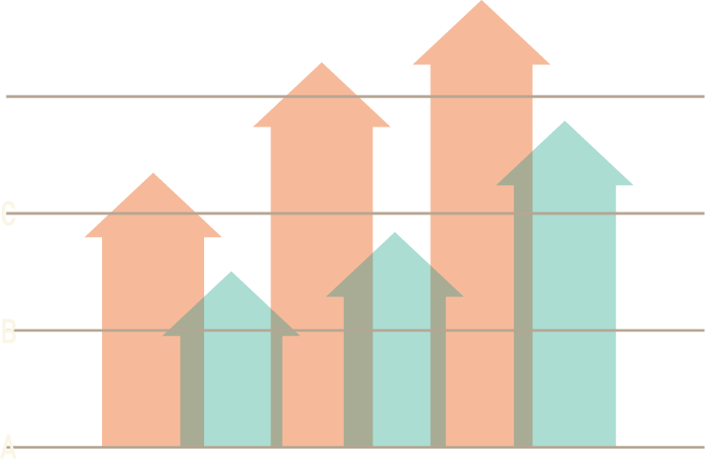
Pero tenemos un
ENTORNO DESAFIANTE
El ejemplo chileno ha sido adoptado, y a veces superado, por países competidores que hoy tienen más recursos para visibilizar sus exportaciones en el mundo.
Por ello, necesitamos impulsar un marco político y legal favorable y afianzar aún más la coordinación público-privada, con el fin de generar mayor liderazgo e imagen en el largo plazo.
“La industria y las autoridades debemos aportar un sentido de valor al país, y destacar a Chile como un tesoro escondido al final del mundo”.
Claudio Cilveti, Vinos de Chile
La Industria Chilena Exportadora de ALIMENTOS

Slide 6
El Principal SECTOR EXPORTADOR No Minero
En 2016 los alimentos representaron el 27% del total de envíos chilenos al exterior y un 54% de los no mineros.
Es el sector exportador no minero más importante del país y un motor de desarrollo para la economía nacional.
Industria metálica básica
Otros producto industriales
Productos metálicos, maquinaria y equipos
Forestal y muebles de madera
Celulosa, papel y otros
Productos químicos
Alimentos
Minería
1%
2%
4%
4%
5%
7%
27%
51%
PARTICIPACIÓN DE DISTINTOS SECTORES EN EL VALOR DE LAS EXPORTACIONES TOTALES DE CHILE, 2016
Fuente: Elaboración propia a partir de estadísticas del Banco Central de Chile.
“En 2018 pasaremos el umbral de 100.000 tons. de producción de nueces, lo que evidencia la credibilidad lograda en los mercados internacionales, y el esfuerzo en infraestructura y capacidad de proceso de las empresas exportadoras, incluidas muchas pymes”.
Karl Samsing, Chilean Walnut Commission
La Industria Chilena Exportadora de ALIMENTOS

Slide 7










Alimentos, un GRAN
EMBAJADOR para Chile
82
Mills.
de personas
11
Comen fruta fresca de Chile.
Chile se ubica en el lugar 24 entre los mayores exportadores de alimentos del mundo.
Estamos presentes en la dieta de gran parte de la población mundial. Somos grandes embajadores de la marca-país.
Mills.
de personas
10
9
Consumen una porción de carne de cerdo chileno.
Mills.
Mills.
de personas
de personas
Consumen una porción de salmón chileno.
Consumen un puñado de nueces chilenas.
CADA día
EN EL
MUNDO…
7,7
Mills.
6
de personas
Mills.
de personas
Consumen un puñado de ciruelas deshidratadas chilenas.
Toman una vaso de leche chilena.
5
Mills.
“En 10 años las exportaciones de aceite de oliva crecieron 2.900%. Esta cifra puede aumentar aún más con políticas de difusión que potencien nuestra presencia en mercados importantes como EE.UU., Brasil y Asia”.
Gabriela Moglia, Chileoliva
3,7
Mills.
de personas
de personas
Toman una copa de vino chileno.
Comen una porción de carne de pollo chileno.
Fuente Elaboración propia, Aduanas de Chile.
La Industria Chilena Exportadora de ALIMENTOS

Slide 8
Un sector clave para la
MARCA-PAÍS
Nuestros productos están disponibles en países que representan el 95% de la población mundial.
Chile exporta a países de todos los continentes y es uno de los principales proveedores de alimentos en Brasil, Estados Unidos y Japón.
Esta vocación exportadora del sector alimentos potencia nuestra marca-país.
EE.UU. es un fan de nuestros productos, tras Canadá y México, sus vecinos directos, y de un gigante como China, Chile es junto a Francia quien más alimentos vende a ese país.
30
25
20
15
10
5
0
México
Canadá
China
Francia
Chile
Italia
Indonesia
Vietnam
Tailandia
India
Brasil
Australia
Reino Unido
Nueva Zelandia
Perú
Guatemala
Países Bajos
España
Ecuador
Colombia
Costa Rica
20%
18%
16%
14%
12%
10%
8%
6%
4%
2%
0%
18,1%
17,1%
Participación y Valor de las Exportaciones de Alimentos a EE.UU. desde principales Países Proveedores de Alimentos – 2016
Miles de Millones de dólares
5,0%
3,9%
3,9%
3,5%
2,7%
2,7%
2,7%
2,6%
2,5%
2,4%
2,0%
1,9%
1,7%
1,6%
1,6%
1,6%
1,4%
1,3%
1,3%
“Chile es un mercado de 18 millones de consumidores; sólo Shanghai, en China, tiene la misma población. Con más exportaciones podemos producir más y generar nuevos puestos de trabajo principalmente en sectores rurales en donde la gente debía emigrar a la ciudad para encontrar una oportunidad”.
Juan Carlos Domínguez, Expocarnes
La Industria Chilena Exportadora de ALIMENTOS

Slide 9
Somos el PRINCIPAL PROVEEDOR GLOBAL en diversas categorías de alimentos
12 productos alimenticios chilenos están en el 1er lugar mundial por valor de sus exportaciones y 27 se ubican entre los tres primeros lugares.
CHILE ESTÁ CONQUISTANDO EL MUNDO CON SUS SABORES
1er
Uvas
Filete de salmón congelado
Arándanos
Cerezas
Carozos
Ciruela Deshidratada
Filete de truchas congeladas
Merluza austral fresco refrigerado
Jurel en conserva
Mejillón cocido congelado
Manzanas Deshidratadas
Erizo congelado
LUGAR
Ranking de Participación mundial de Alimentos de Chile
"Chile es el principal exportador de uva de mesa en el mundo, y durante el 2017 también nos hemos consolidado como el primer proveedor de frutas frescas en China".
Ronald Bown, Asoex
La Industria Chilena Exportadora de ALIMENTOS

Slide 10
CHILE, TOP TEN en los rankings de los principales países exportadores de alimentos
En 90 categorías de alimentos Chile figura entre los 10 primeros proveedores mundiales por volumen de exportaciones.
2°
Frutas
Congeladas
3°
Frutas
Deshidratadas
4°
Carne de Cerdo
Vinos y Mostos
Pescados Congelados
5°
Frutas
Frescas
"Con esfuerzo hemos conquistado un lugar en los mercados internacionales, pero requerimos de mayor apoyo en promoción y difusión de nuestros productos, tal como hemos visto que ocurre con nuestros principales competidores en distintas actividades de promoción".
Gabriela Moglia, Chileoliva
8°
Aceite de Oliva
Pescados Frescos
La Industria Chilena Exportadora de ALIMENTOS

Slide 11

Una industria vital para el DESARROLLO DE LAS REGIONES
Si queremos descentralizar, ¡pensemos en desarrollar el sector alimenticio!
La industria es un promotor de la descentralización, aportando oportunidades de empleo a grupos vulnerables y remotos.
PARTICIPACIÓN (%) EN
EXPORTACIONES TOTALES
Los Lagos 97
Aysén 78
Maule 72
O'Higgins 55
Magallanes 54
La Araucanía 51
Valparaíso 41
Arica y Parinacota 31
Coquimbo 20
““La producción de carnes blancas es un pilar de la actividad económica local y una de las principales generadoras de empleo en los sectores rurales de la zona central de Chile. En total, genera 28 mil empleos directos y 40 mil indirectos”.
Juan Carlos Domínguez, Expocarnes
La Industria Chilena Exportadora de ALIMENTOS

Slide 12
EMPLEOS, fundamental aporte
en cantidad y calidad
LA INDUSTRIA DE ALIMENTOS GENERA
PARTICIPACIÓN SECTOR ALIMENTOS EN NÚMERO DE TRABAJADORES DEPENDIENTES 2015 (*)
1 de cada 7
Arica y Parinacota
Tarapacá
Antofagasta
Atacama
Coquimbo
Valparaíso
Metropolitana
O´Higgins
Maule
Bío-Bío
La Araucanía
Los Ríos
Los Lagos
Aysén
Magallanes
60%
50%
40%
30%
20%
10%
0%
*Si a los trabajadores dependientes se suman aquellos por cuenta propia (datos encuesta CASEN), se producen aumentos significativos de personas vinculadas al sector.
EMPLEOS en Chile
1,4 MILLONES DE CHILENOS tienen ocupación gracias al sector.
En diez años se duplicaron las remuneraciones e ingresos de las personas ligadas a la industria alimenticia, pasando de 60 millones de UF en 2005 a 120 millones UF en 2015.
“El clúster del salmón es, por lejos, el más relevante de la zona sur y austral de Chile. Entre la IX y la XII regiones genera 30 mil empleos directos y 40 mil indirectos. Es, con razón, ‘el cobre chileno que tenemos en el mar”.
Felipe Sandoval, SalmonChile
La Industria Chilena Exportadora de ALIMENTOS

Slide 13
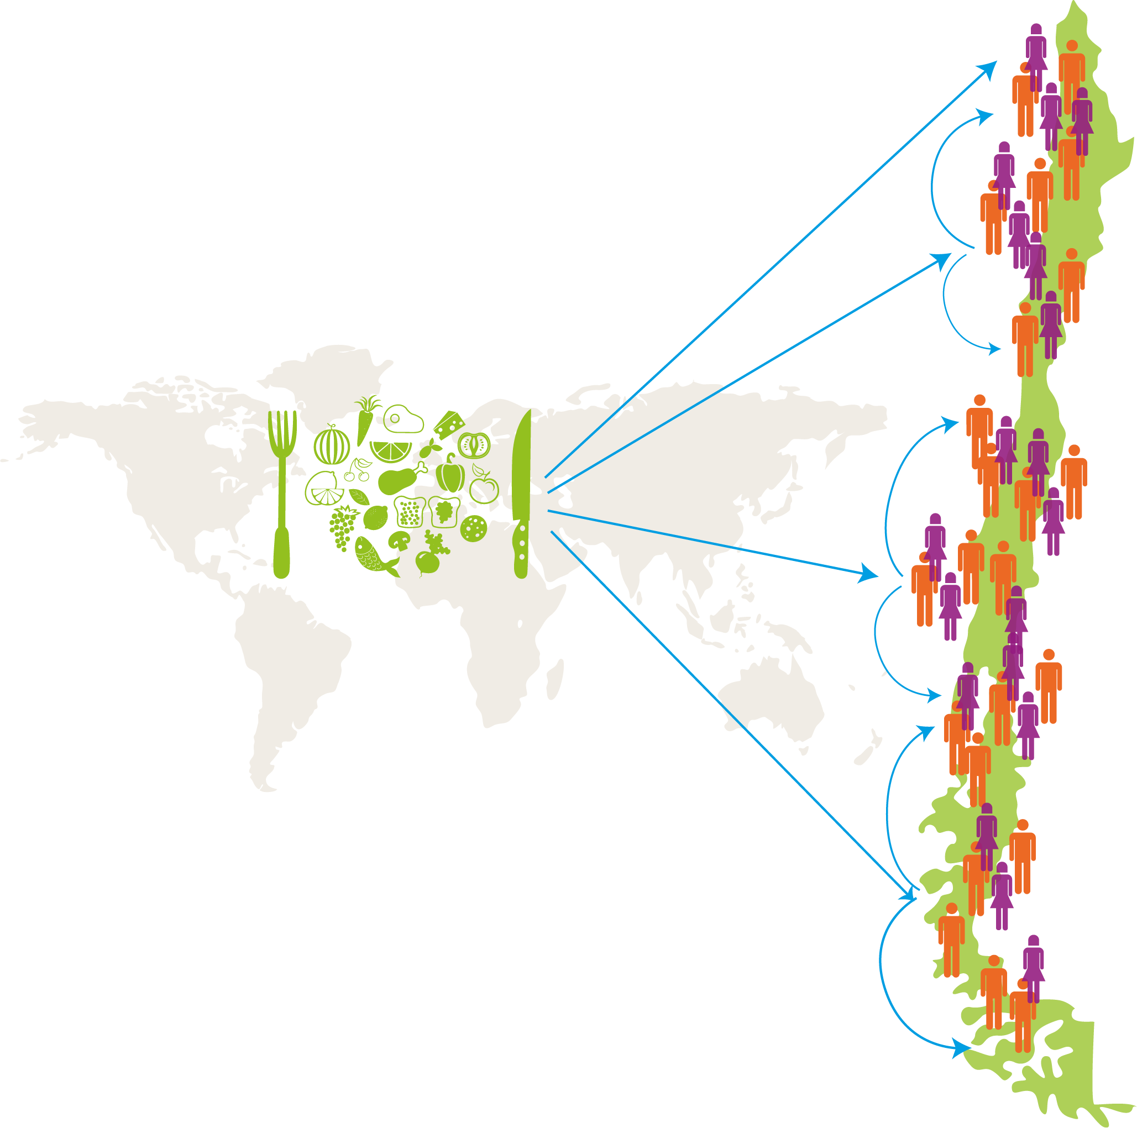
GENERAMOS importantes encadenamientos productivos
El sector favorece encadenamientos productivos que benefician a las pymes, y genera puestos de trabajo muchos de ellos en sectores vulnerables.
Cada vez que se consume un alimento chileno en el exterior, las regiones del país se ven beneficiadas con EMPLEOS DIRECTOS E INDIRECTOS.
“Los lácteos chilenos se producen con leche proveniente de cerca de 5.000 lecherías de las regiones del Sur, desarrollando el campo chileno y dando empleos directos e indirectos a decenas de miles de chilenos”.
Guillermo Iturrieta, Exporlac
La Industria Chilena Exportadora de ALIMENTOS

Slide 14


Estamos comprometidos con el desarrollo SUSTENTABLE
Nuestra industria exportadora de alimentos está adoptando los más exigentes estándares ambientales y de responsabilidad social.
El mundo demanda alimentos saludables, de calidad y con mayores garantías de inocuidad y sustentabilidad. Chile está respondiendo a dichas exigencias.
“La pesca chilena es responsable, respeta las medidas de conservación trabajando junto con la autoridad, comprometiéndose con la conservación del medio ambiente con estudios de posibles impactos y el estado de los recursos pesqueros”.
Héctor Bacigalupo, Sonapesca
La Industria Chilena Exportadora de ALIMENTOS

Slide 15

Sintonía entre alimentos chilenos y NECESIDADES MUNDIALES
Ofrecemos lo que el mundo nunca dejará de necesitar… alimentos.
El mercado global de alimentos creció en torno al 6% anual los últimos diez años. Según la FAO, este fenómeno se debe al crecimiento de la población y los mayores ingresos de las personas.
Pero los consumidores también se han vuelto más exigentes. Ante ello, Chile ha dado respuestas concretas diversificando y elevando el valor agregado de sus productos, con estándares ambientales y de responsabilidad social de primer nivel.
6% anual
los últimos
diez años.
Mercado Global de Alimentos
“Las ciruelas deshidratadas tienen cualidades únicas. Su consumo detiene el debilitamiento de masa ósea (osteoporosis), y más aún, permite regenerarla, junto a una serie de otros factores beneficiosos para la salud, como su alto contenido de antioxidantes”.
Pedro Pablo Díaz, Chile Prunes
La Industria Chilena Exportadora de ALIMENTOS

Slide 16

Debemos aumentar el
esfuerzo en PROMOCIÓN
La marca-país Chile se sitúa 46 entre 75 países en el Country Brand Index (año 2015), muy por debajo de nuestros principales países competidores.
En los últimos 10 años perdimos algunas ventajas competitivas que nos permitían superar a otros países. Para compensarlo, hay que realizar un mayor esfuerzo de posicionamiento, con una política clara de promoción, y enfrentar múltiples regulaciones que elevan los costos de producción y afectan nuestra competitividad
“Tenemos que potenciar nuestra marca-país, llevando nuestros productos a la mesa de consumidores de todo el mundo”.
Guillermo González, Chilealimentos
La Industria Chilena Exportadora de ALIMENTOS

Slide 17

14 Propuestas para AVANZAR
4
1
Debe existir una sola institución que tenga la responsabilidad de gestionar los recursos y tomar las decisiones sobre imagen-país y promoción comercial de carácter público, pero con participación privada.
Se deben priorizar los recursos de la CORFO para innovación de la industria alimentaria en su totalidad.
Se propone la creación de un fondo para la implementación de nuevas tecnologías relacionadas a la sustentabilidad de la industria de alimentos.
Mantener la certeza de la propiedad de los derechos de aguas.
Aumentar los recursos para inversiones en almacenamiento y distribución de recursos hídricos.
Contar con una política de exportaciones de alimentos de largo plazo que priorice la asignación de recursos y las acciones de promoción.
Garantizar el funcionamiento de las entidades públicas presentes en la cadena logística nacional, asegurando la operatividad de ésta.
5
2
6
3
7
La Industria Chilena Exportadora de ALIMENTOS

Slide 18
14 Propuestas para AVANZAR
8
Contar con una política de ordenamiento territorial y de uso del borde costero.
Otorgar rango de servicio a la Agencia Chilena para la Calidad e Inocuidad Alimentaria, ACHIPIA
Tener participación anticipada en la elaboración de las regulaciones.
Modernización de los organismos supervisores y certificadores.
12
Contar con información oportuna y completa de las operaciones de comercio exterior y de la industria. Acordar el tipo de información estadística de la industria de alimentos.
Concordar un Plan Nacional de desarrollo de la infraestructura, que favorezca el crecimiento del comercio exterior.
Contar con un Consejo Nacional de Facilitación de Comercio, acorde a los compromisos adquiridos con la OMC.
9
13
10
11
14
La Industria Chilena Exportadora de ALIMENTOS

Slide 19
Futuro PROMISORIO
Tenemos el potencial de duplicar nuestras exportaciones al 2025, alcanzando los
US$ 32 mil millones.
año 2016
año 2025
US$ 16
US$ 32
MIL MILLONES
MIL MILLONES
Para ello debemos desarrollar un plan de largo plazo que permita mantener el crecimiento anual de 8% promedio que han tenido los envíos de alimentos en los últimos años.
La Industria Chilena Exportadora de ALIMENTOS

Slide 20

